Slide 1


PARCOURS DATA SCIENTIST
Projet 6
Classifiez automatiquement des biens de
consommation
Majd El Khatib

Slide 2
SOMMAIRE
I- Problématique et Présentation du jeu de données
II- Prétraitements, Segmentation et Explication des résultats
III- Faisabilité du moteur de classification et recommandations
VI- Questions - Réponses

Slide 3
PARTIE I
Problématique et Présentation du jeu
de données

Slide 4
CONTEXTE ET MISSION
• Place de marché : marketplace e-commerce
• Vendeurs : articles en postant photo et description.
• Attribution manuelle : fastidieuse et peu fiable.
• Perspective de passage à l’échelle.
• Objectif :
• Étude de faisabilité d’un moteur de classification.

Slide 5
DONNÉES
• Données sur 1050 produits, et les photos associée
• Deux types de données :
• Textuelles
• Visuelles
• Table au format .csv et images au format .jpg
• 15 Variables(descriptions des articles, catégorie, nom image…)

Slide 6
PARTIE II
Prétraitements, Segmentation et Explication des résultats

Slide 7
NETTOYAGE
1- Supprimer les variables non pertinentes :
• 'crawl_timestamp’
• 'product_url’
• 'pid’
• 'retail_price’
• 'discounted_price’
• 'is_FK_Advantage_product’
• 'product_rating’
• 'overall_rating’
• 'product_specifications’
2- Pas de doublons
3- Valeurs manquantes : imputation de brand avec le premier mot de la valeur correspondante de product_name.

Slide 8
EXPLORATION
1- Décomposition de 'product_category_tree' en 3 catégories :
Exemple :
Home Furnishing >> Curtains & Accessories >> Curtains >> Elegance Polyester Multicolor Abstract Eyelet
 | category_1 | category_2 | category_3
Exemple | Home Furnishing | Curtains & Accessories | Curtains
Modalités | 7 | 62 | 242

Slide 9
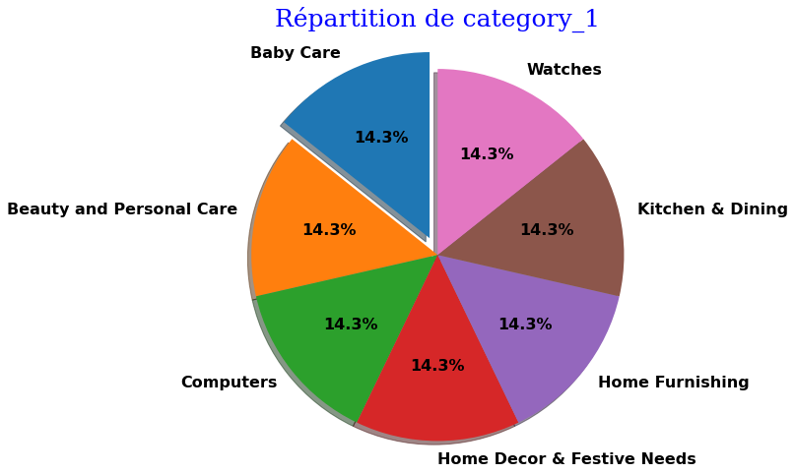
EXPLORATION
7 catégories

Slide 10
Pré-traitement des données textuelles :
• Constituer un corpus textuel afin d'extraire des features, en Concaténant les champs « product_name », « description » et « brand »
• Traitement par défaut :
• Elimination des caractères non-alphabétiques
• Mise en minuscule
• Elimination des stopwords et des lettres isolées
• Lemmatisation
• Extraction des seuls noms et adjectifs

Slide 11
Encodage des données textuelles
1- Encodage du texte avec le Bag of Words :
• Term-frequency sous la forme d’un sac-de-mot avec
CountVectorizer() de scikit-learn
2- Encodage du texte avec le tf-idf :
• Utilisation de TfidfVectorizer() de scikit-learn :
• tokenisation en sac-de-mots (CountVectoriser)
• encodage par tf-idf (TfidfTransformer)
3- Encodage du texte par réseau neuronal (transfer learning):
• Encodage par vecteurs denses de 512 dimensions

Slide 12
Modélisation des données textuelles :
Pré-traitement des données par défaut
Meilleure démarche
Encodage
BOW
Universal Sentence Encoder (RN)
TF-IDF
Réduction de dimension
LDA
PCA
NMF
Evaluation ARI + Precision
GridSearchCV
Prédiction catégories
à partir des
topics
Precision = 0.38 et ARI = 0.14
KNeighborsClassifier
Precision =0.88 et ARI = 0.76
KNeighborsClassifier Precision = 0.76 et ARI = 0.32
Meilleure correspondance des clusters aux catégories

Slide 13
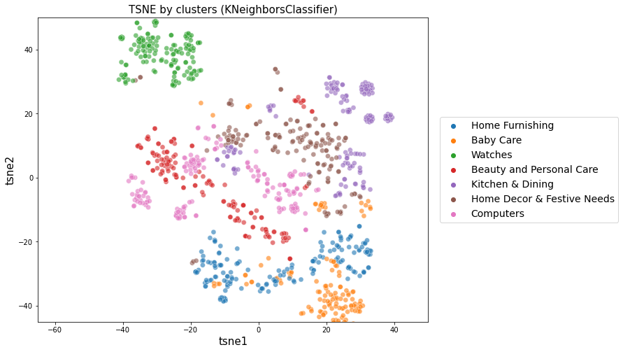
Visualitation de segmentation avec TSNE (2D) :
Encodage du texte par réseau neuronal
Meilleur ARI :
0,82

Slide 14
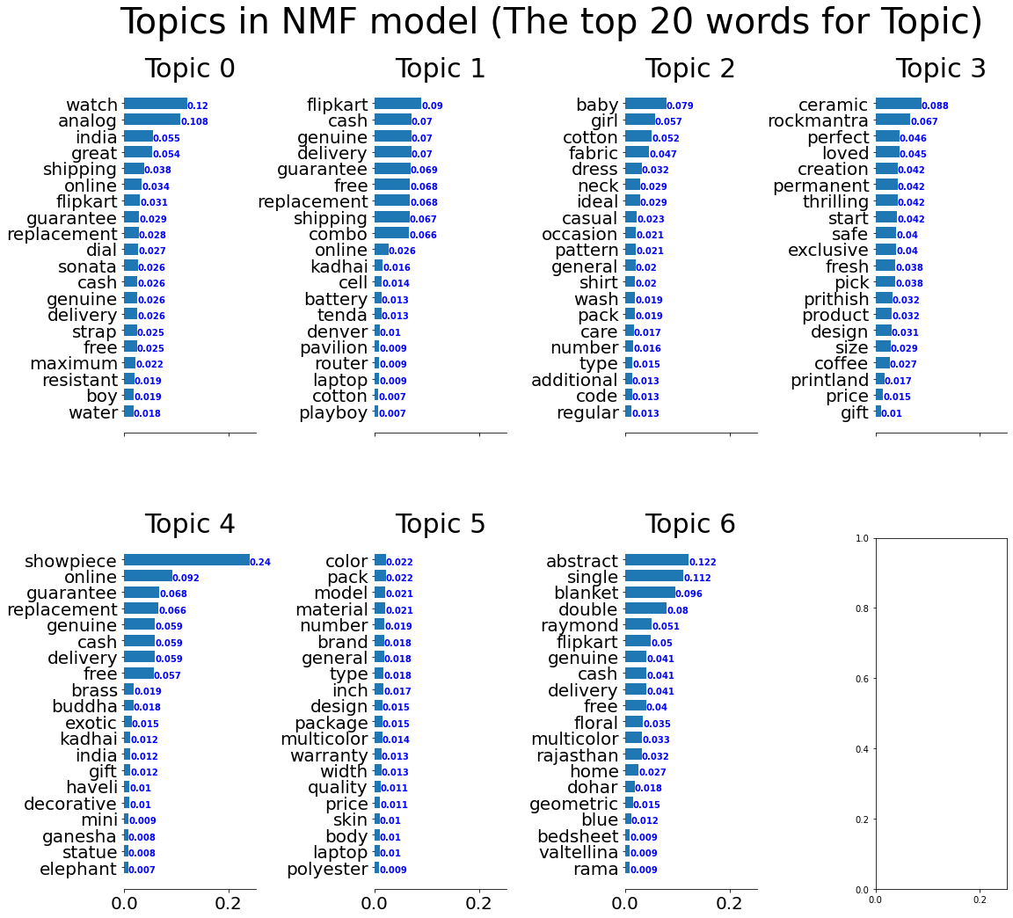

Slide 15
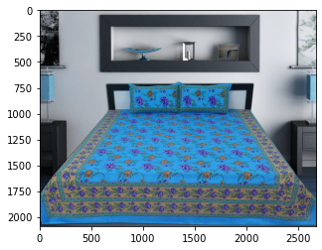
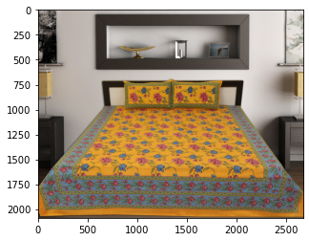
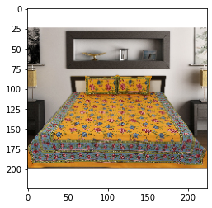
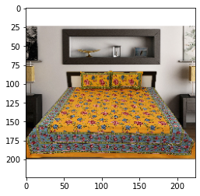
Pré-traitement des données visuelles :
Convertir en image couleur
Redimensionnement (224, 224)
Contraste et Luminosité
Afin d’extraire les features par :
• Bags-of-Visual-Words » (BoVW) avec SIFT
• base convolutionnelle d’un ResNet50

Slide 16
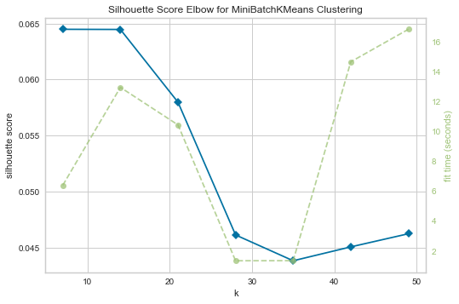
Données visuelles : 1-Bag-of-Features
Création du Sac de mots visuels :
Extraction des descripteurs (SIFT, 208060) à 128 dimensions
Segmentation des descripteurs avec k-means (nb clusters k=7)
(nombre de clusters : mots visuels )
3) Création des histogrammes de
mots visuels

Slide 17
Données visuelles : 2-CNN
Extraction des caractéristiques par transfer learning :
1) Récupération de la base convolutionnelle d’un réseau neuronal ResNet50
2) Pré-entraîné sur la base d’images ImageNet
3) Ajout d’une couche finale couche de pooling pour la
réduction de dimension (GlobalMaxPooling2D)

Slide 18
Modélisation des données visuelles :
Pré-traitement des données par défaut
Meilleur démarche
Extraction de features
Bag of Visual Words (SIFT) + PCA
CNN (Transfer learning) +PCA
Réduction de dimension T-SNE (2D)
ARI entre les catégories et les clusters du K-Means
Segmentation k-means + calcul ARI
ARI = 0,028
ARI = 0,53
KNeighborsClassifier Precision = 0.44 et ARI = 0.34
GridSearchCV
Prédiction des topics NMF à partir des clusters k-means
Meilleure correspondance des clusters aux catégories

Slide 19
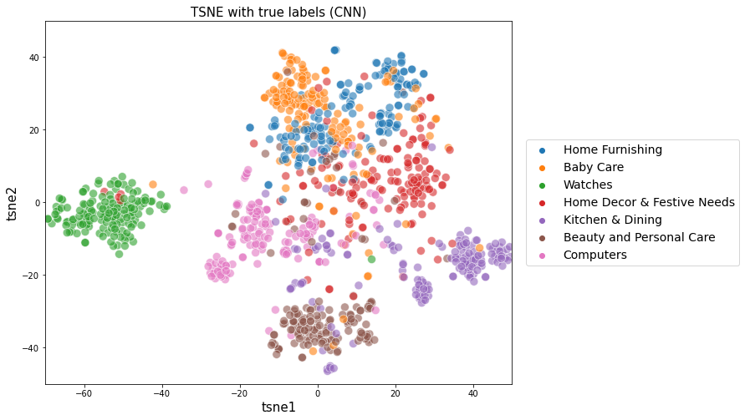
Visualitation de la segmentation par k-means:
Extraction de features par CNN (Transfer learning)
Meilleur ARI :
0,49

Slide 20
PARTIE III
Faisabilité du moteur de classification
et recommandations

Slide 21
FAISABILITÉ : Images uniquement (pas de descriptions)
Dans le nouveau jeu de données à classifier.
• UN MOTEUR DE CLASSIFICATION EST RÉALISABLE :
PÉCISION 0.44*0.76 = 0.33
INPUT = IMAGE PRODUIT
OUTPUT LA GATÉGORIE
• DÉMARCHE :
1- EXTRACTION DES FEATURES AVEC L’ALGORITHME CNN TRANSFER LEARNING
2- RÉDUCTION DE DIMENSSION AVEC PCA
3- RÉDUCTION DE DIMENSION AVEC TSNE (2D)
4- CLASSIFICATION AVEC K-MEANS DES FEATURES (ARI =0.53
ENTRE LABELS ET CATÉGORIES)
5- PRÉDICTION DU TOPIC NMF CORRESPONDANT À CHAQUE LABEL
(PRÉCISION = 0.44 ET ARI = 0.34)
6- PRÉDICTION DE LA CATÉGORIE DU PRODUIT À PARTIR DU TOPIC
NMF PÉDITE (PÉCISION = 0.76 ET ARI = 0.32)

Slide 22
MERCI DE VOTRE ATTENTION

Slide 23
PARTIE IV
Questions - Réponses

